Slide 1
Совместная деятельность педагогов при сопровождении детей с ОВЗ

Slide 2
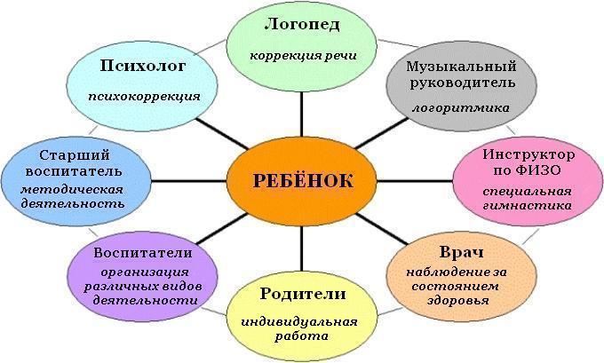

Slide 3
Диагностические области каждого педагога
Учитель-логопед - обследует речевое развитие ребенка
Педагог – психолог -эмоционально-личностную сферу, интеллектуальное развитие
Воспитатели проводят динамическое наблюдение, выявляют уровень развития умений и навыков детей
Инструктор по физкультуре исследует физическое развитие детей
Музыкальный руководитель –обследует просодическую сторону речи ( силу, высоту, тембр голоса , его выразительность.

Slide 4
Основные коррекционные задачи узких специалистов
Цель:
-развитие у детей психических процессов, являющихся предпосылочными по отношению к речи ( подготавливающими и мотивирующими появление речи)
Задачи:
- развитие зрительного восприятия;
- формирование слухового восприятия;
- развитие внимания и памяти;
- развитие пространственных представлений и конструктивного праксиса;
- развитие общей моторики;
- развитие ритмических способностей детей;
- развитие физиологического и речевого дыхания.

Slide 5
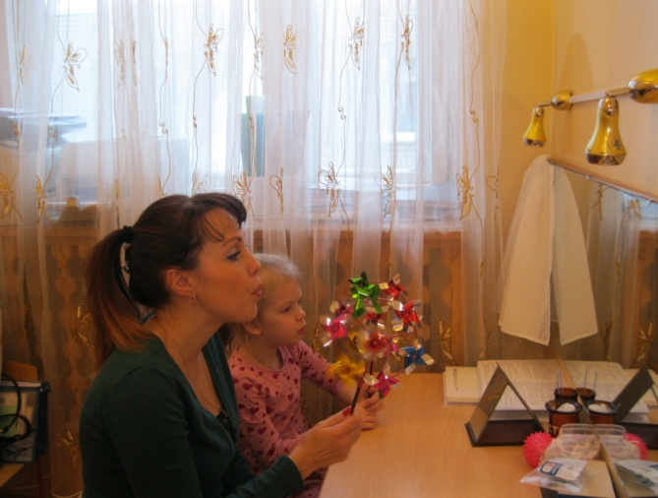
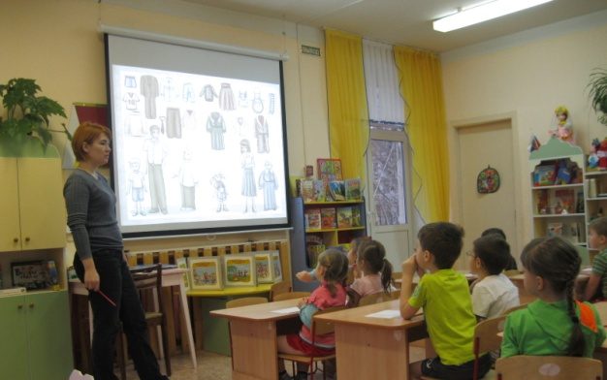
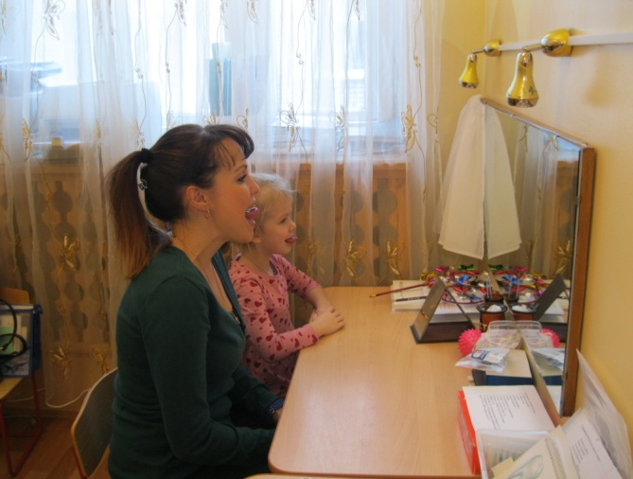
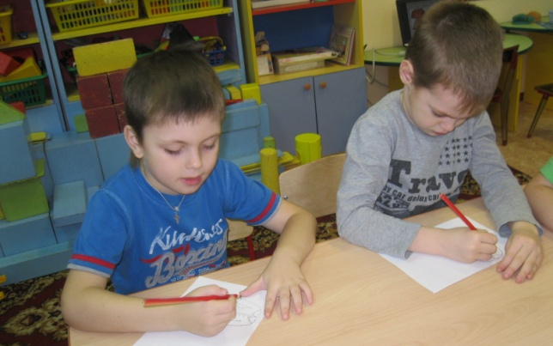

Slide 6
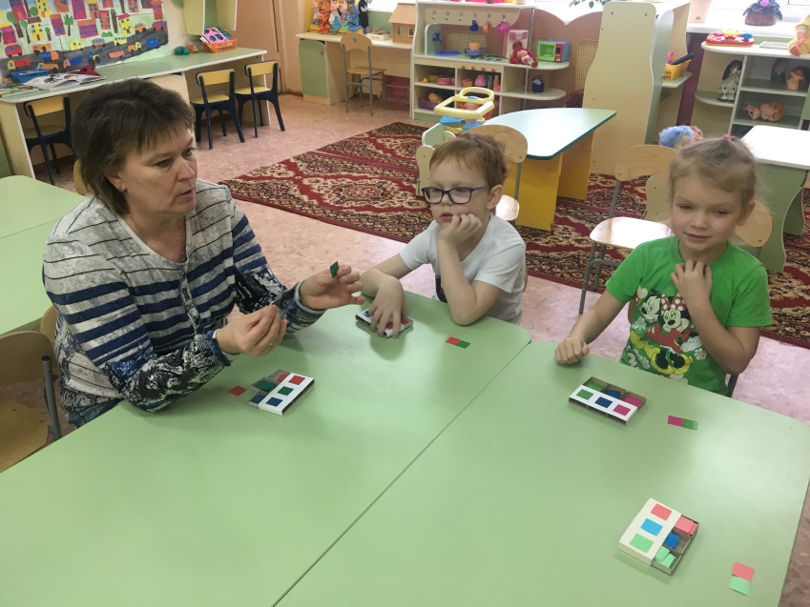
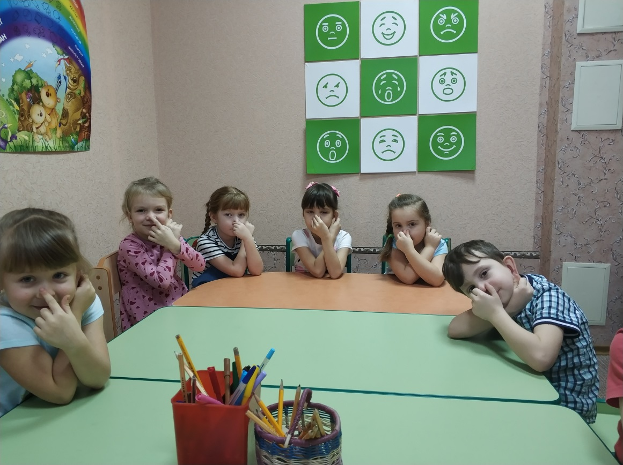
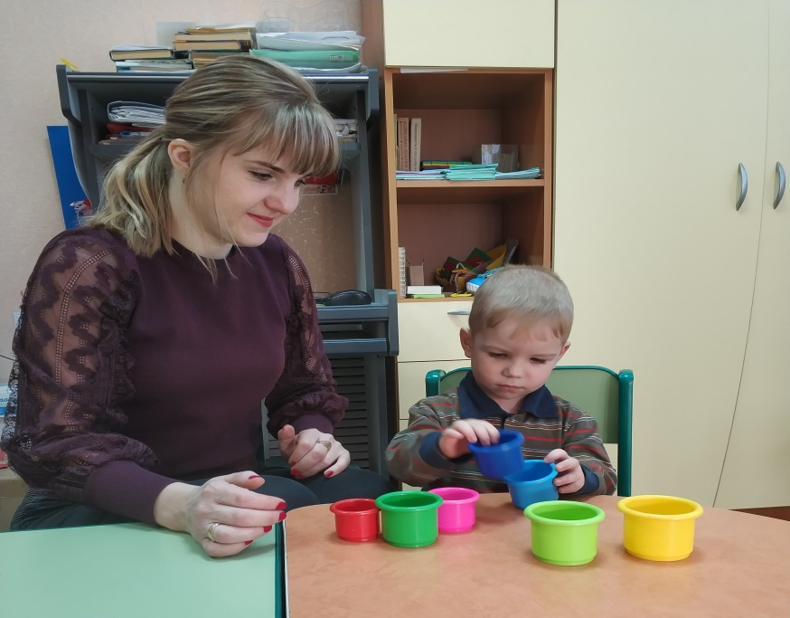

Slide 7
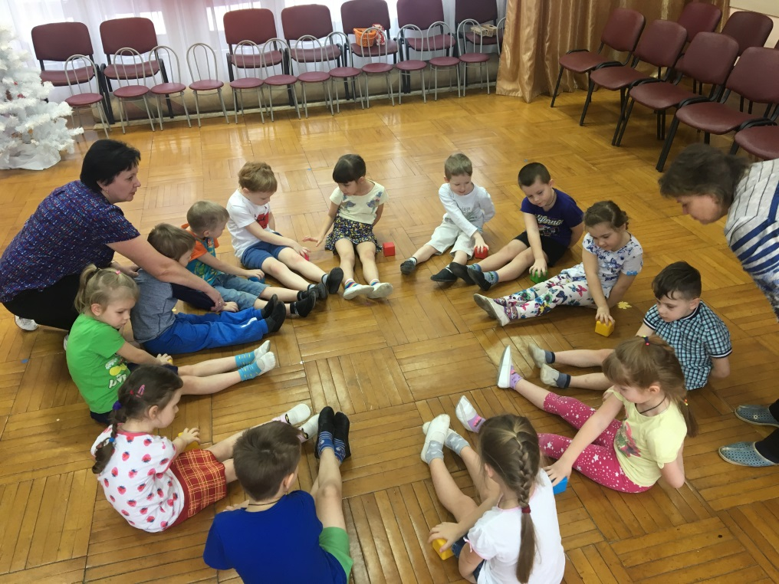
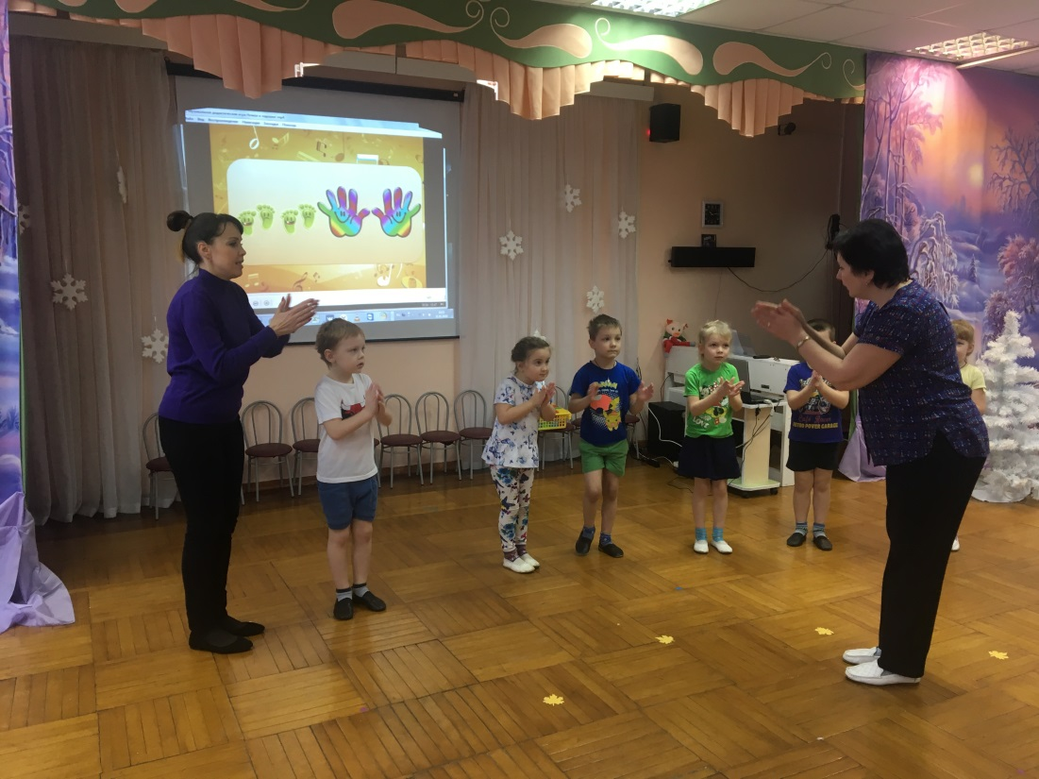

Slide 8
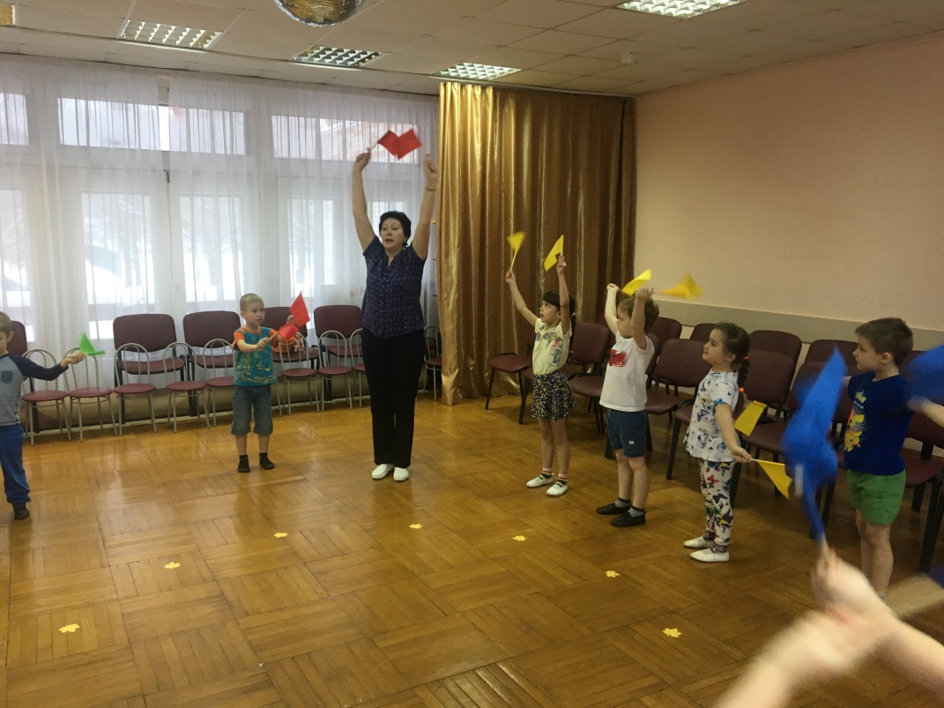
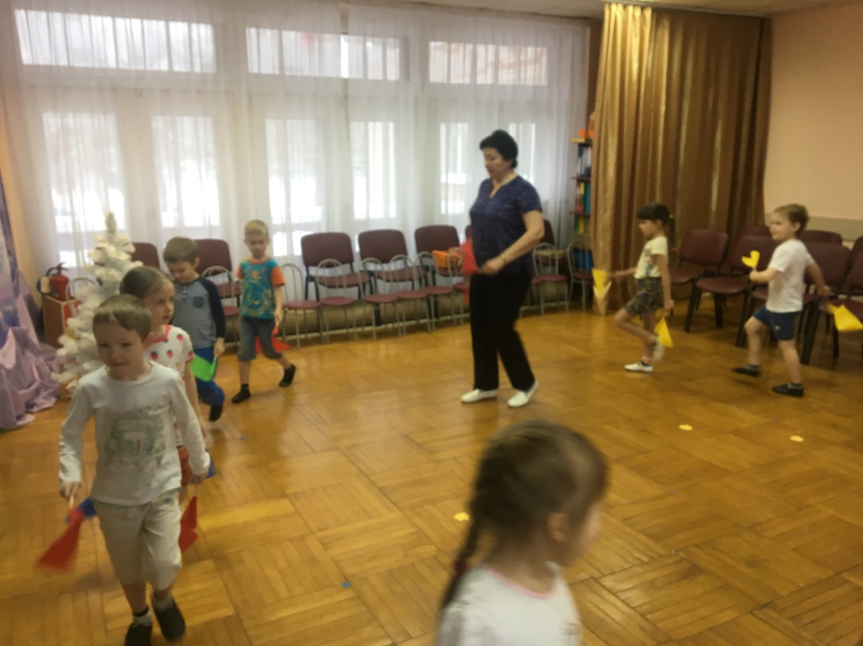

Slide 9
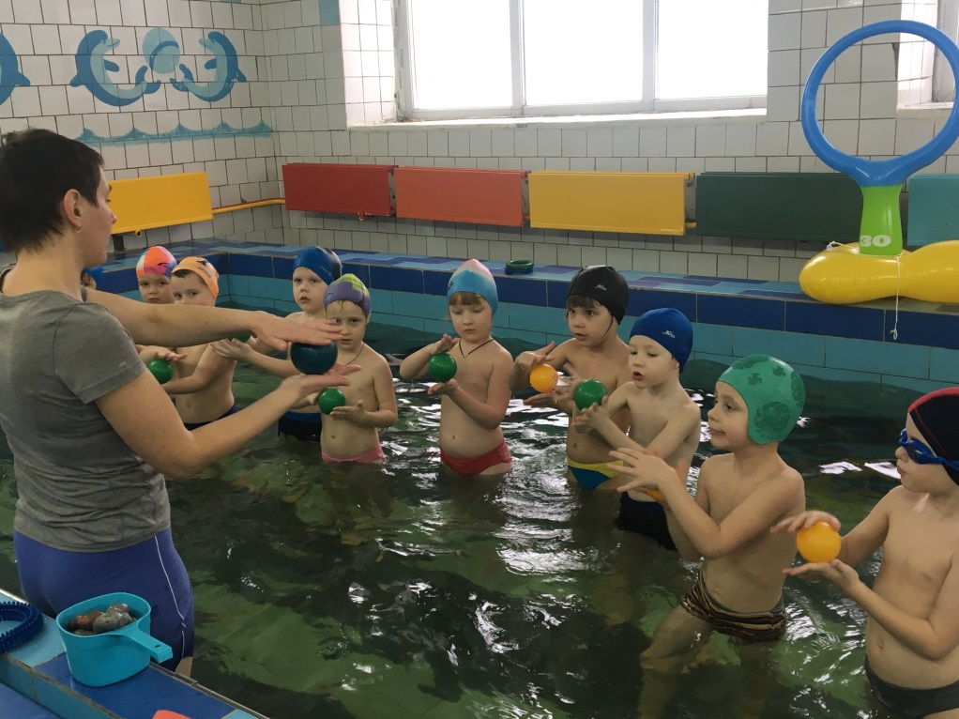
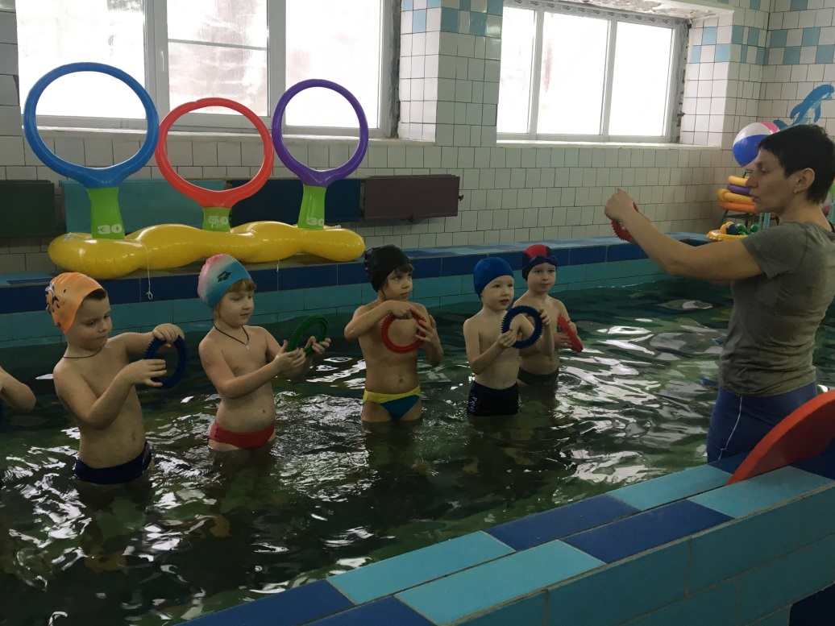

Slide 11
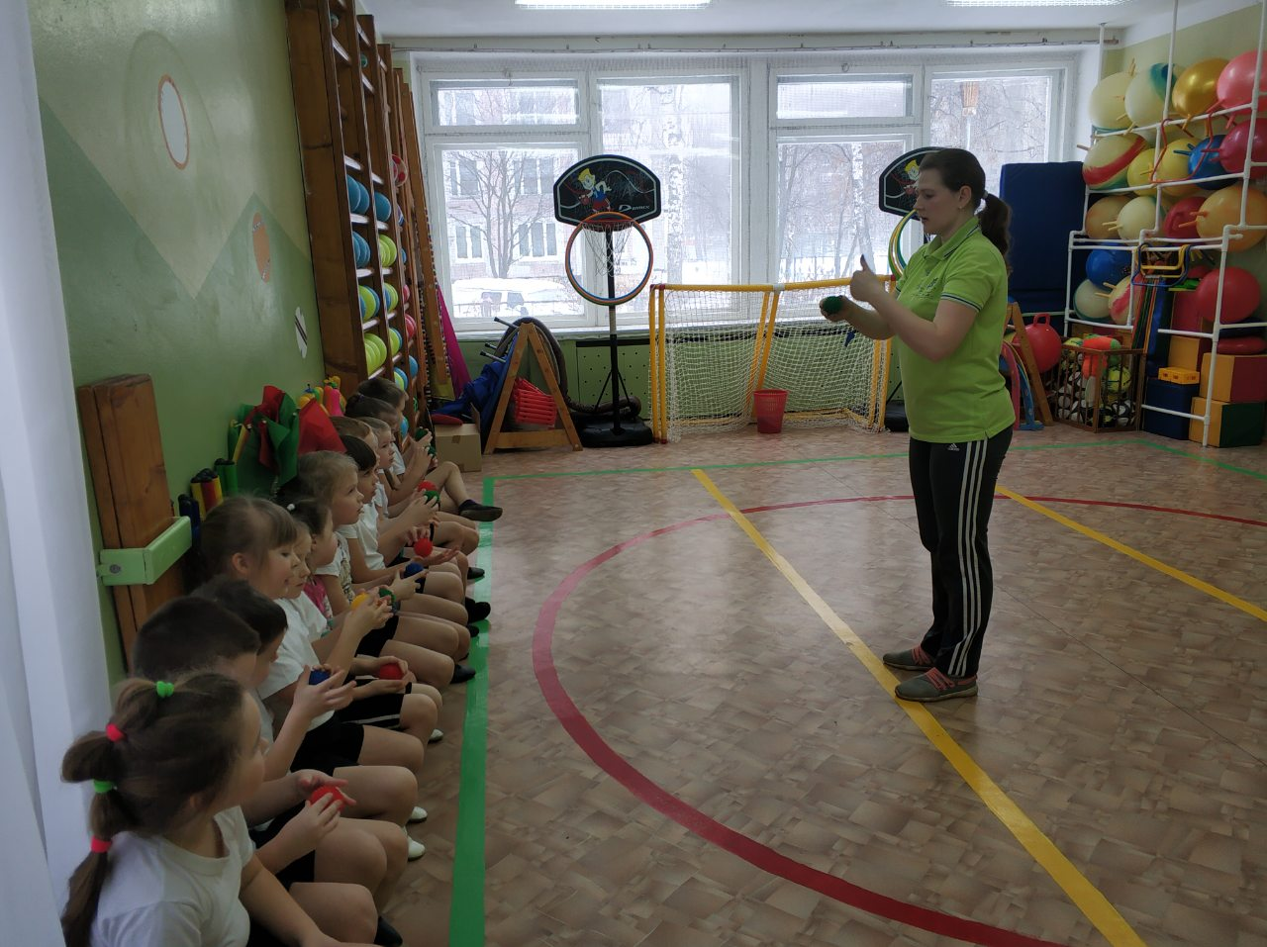
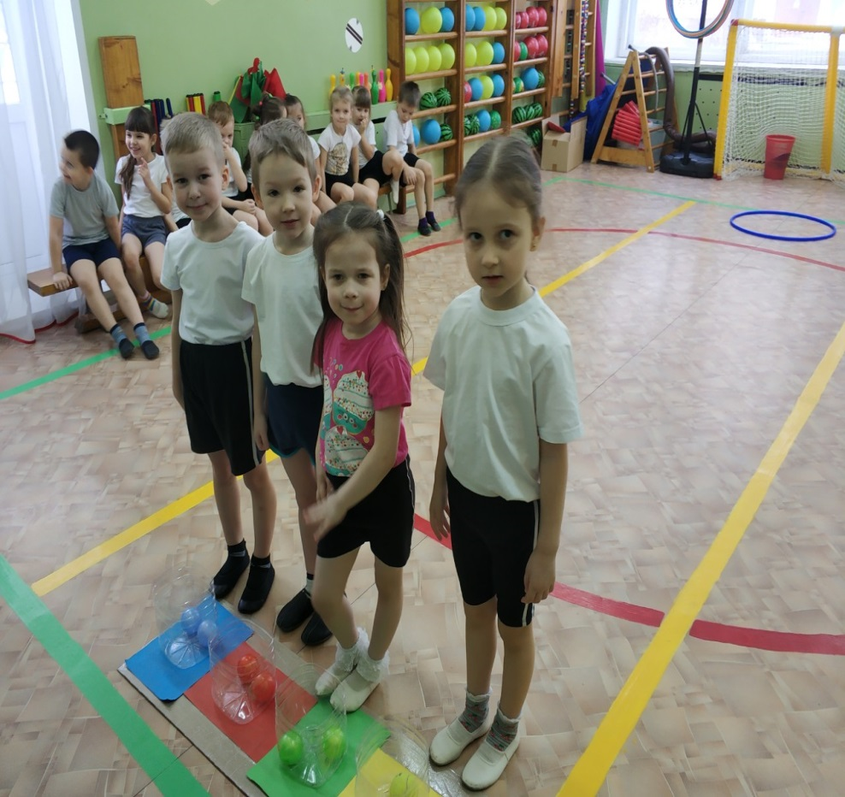

Slide 13
Спасибо за внимание

